Slide 1
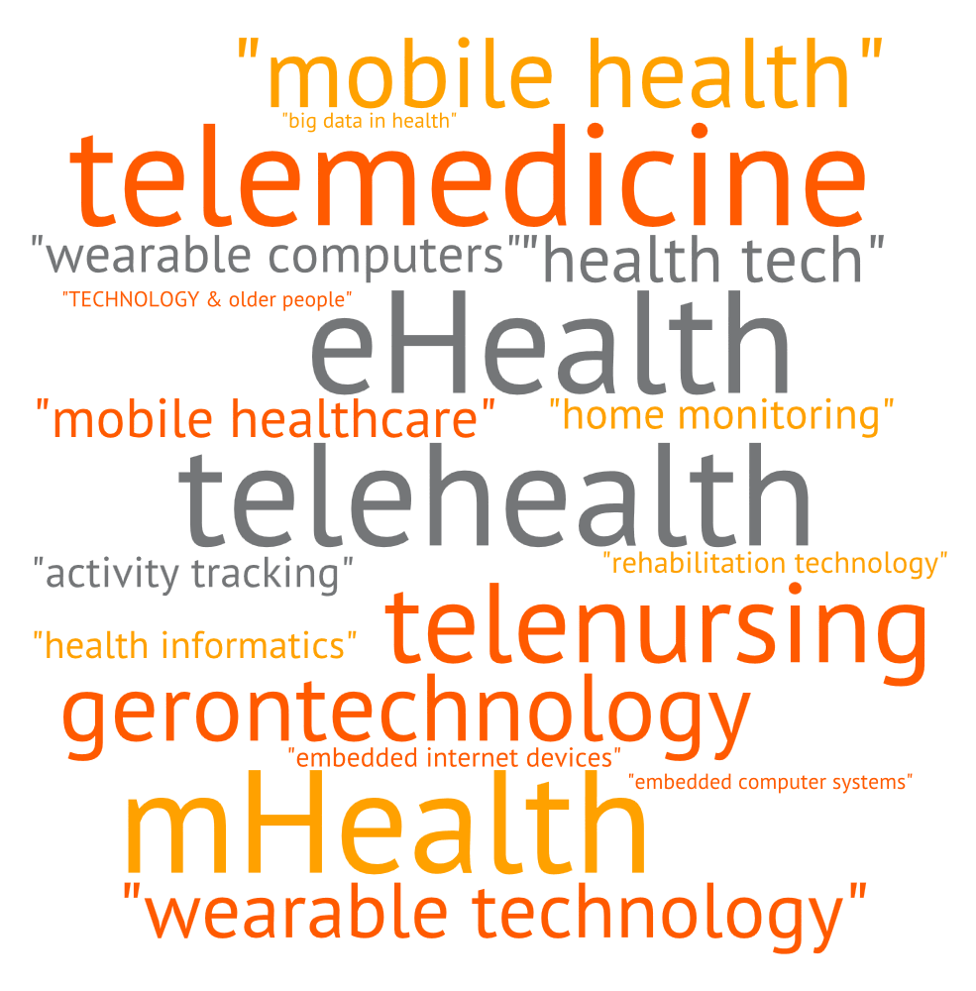

Slide 2
Big Data
Avustava teknologia
Turvatekniikka
eHealth,
sähköiset palvelut
Hyvinvointi-teknologia
Terveys-teknologia
teleHealth,
etäyhteydet
Tekoäly
Bioteknologia
mHealth
Biopankki

Slide 3
TUTKIMUS JA HOITO
* Diagnoosilaitteet ja –menetelmät
* Kuvantamismenetelmät
* Lääkintäkalusteet ja –instrumentit, robotit
* Rekisteröinti- ja valvontalaitteet
HYVINVOINTITEKNOLOGIA
* Liikunta, lepo, ravitsemus, stressi
ESTEETTÖMYYS JA AVUSTAVA TEKNOLOGIA
* Liikkuminen
* Näön, kuulon, puheen apuvälineet
* Muistin apuvälineet
*Sosiaalinen toimintakyky
ORTOPEDISET JA MUUT APUVÄLINEET
* Kojeet, tahdistimet, pumput
*Proteesit, varaosat
SÄHKÖISET PALVELUT
* Potilastietojärjestelmä – eArkisto, eResepti, eKatselu
* Terveyskirjasto, tietopankit, koulutus
* Sähköinen vastaanotto ja etäseuranta
* Ammattilaisten etäkonsultaatio
*Vertaistuki netissä
TURVATEKNIIKKA
* Valvonta- ja seurantalaitteet, liiketunnistimet
* Paloturvallisuus
* Liikenneturvallisuus
* Turvalaitteet
BIOTEKNIIKKA
* Nanoteknologia (solut, geenit, DNA, täsmälääkitys, yksilöllinen lääkitys
* Biosensorit – lasernenä
* Biomateriaalit – biohajoavat ruuvit, niveltyynyt
* Funktionaaliset elintarvikkeet
Terveys ja teknologia

Slide 4
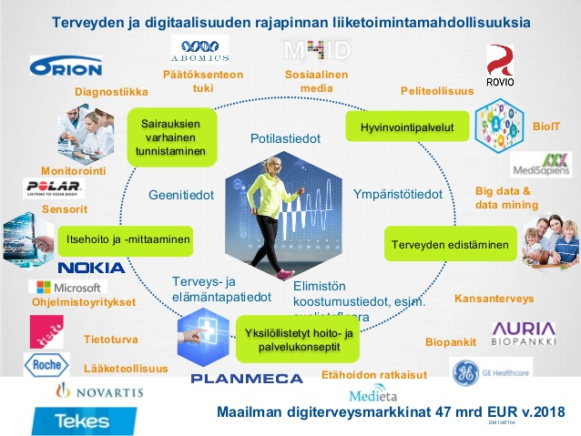

Slide 5
